Slide 1


機器學習期中報告
河內塔 (Hanoi Tower)演算
Presenter：尹建邦 學號：1090522312
Adviser:蔡宗憲老師
Department of Computer Science and Information Engineering, Chung Cheng Institute of Technology,
National Defense University, Taoyuan, Taiwan, R.O.C.
Report 2021/09/27

Slide 2

Python開發環境安裝、設定與操作
Python IDLE開發環境安裝、設定與操作 Python Shell操作
Anaconda開發環境安裝、設定與操作 Jupyter Notebook開發環境操作
2

Slide 3

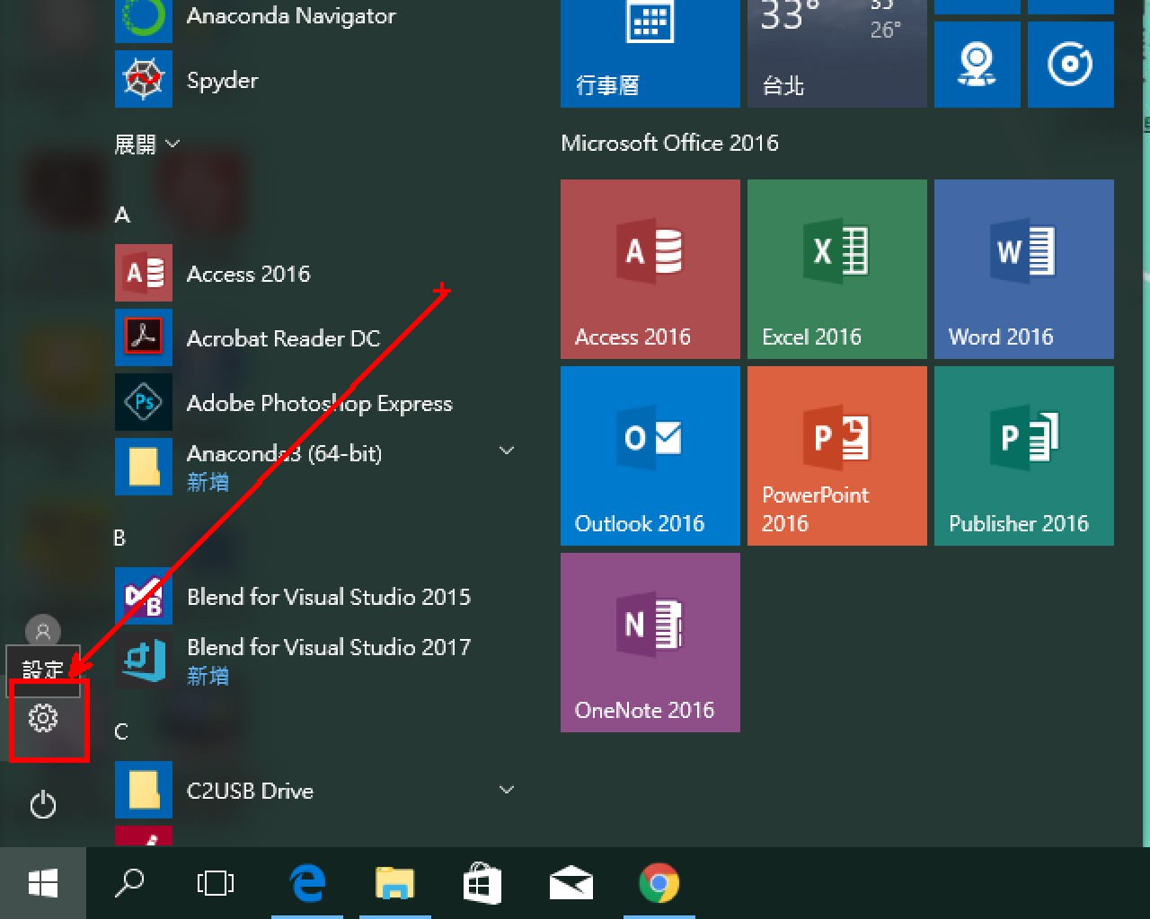
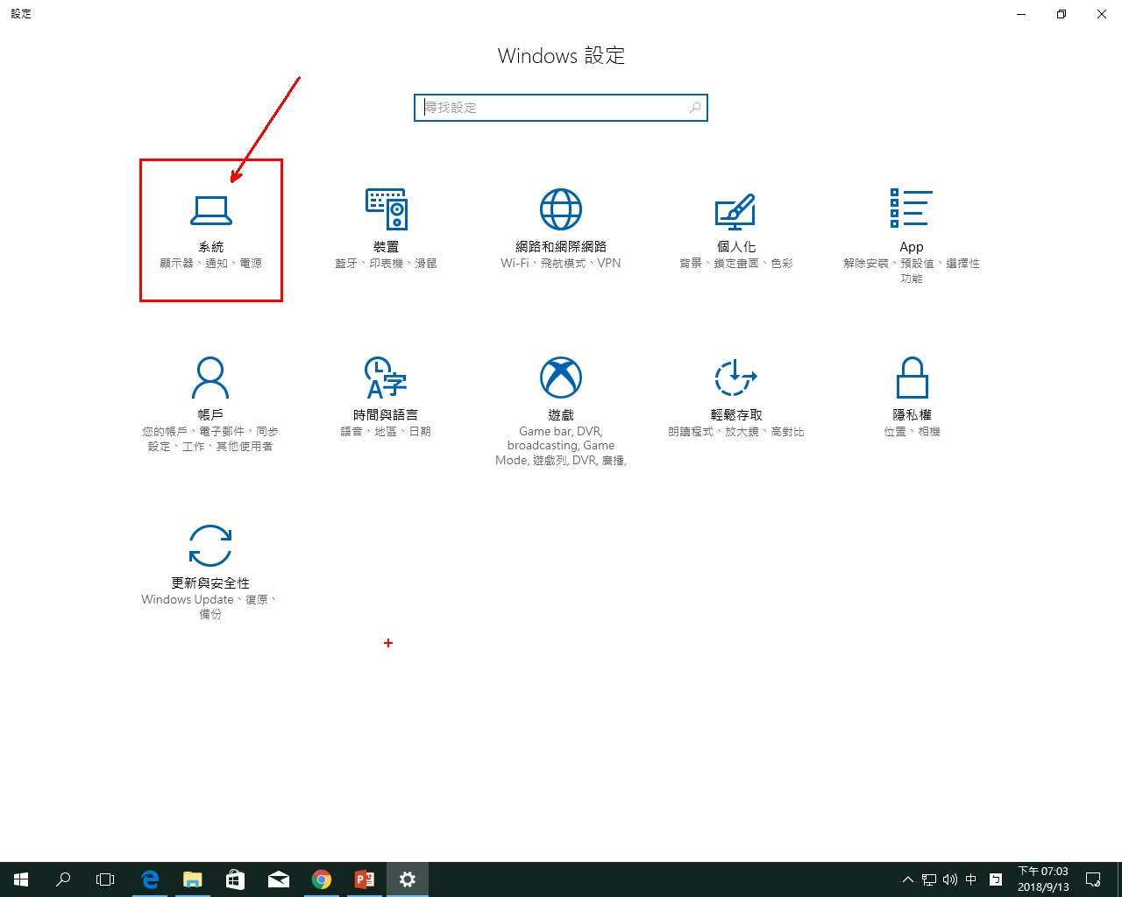
檢視電腦OS版本-以Win10為例
3

Slide 4
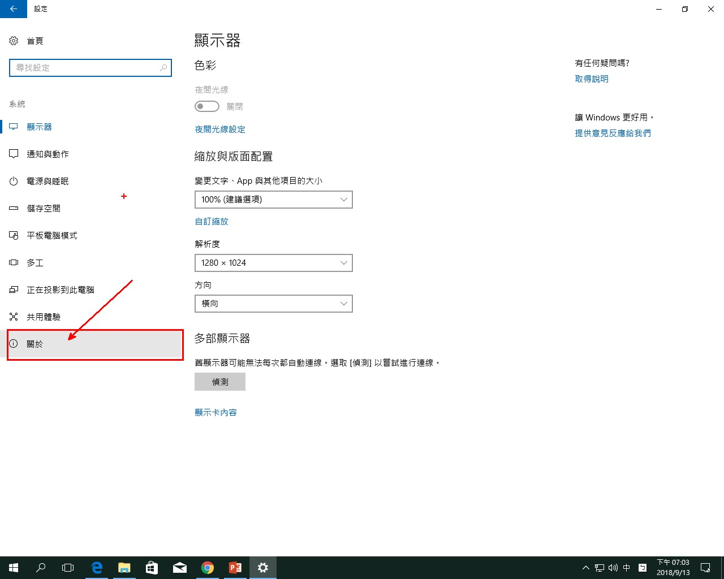
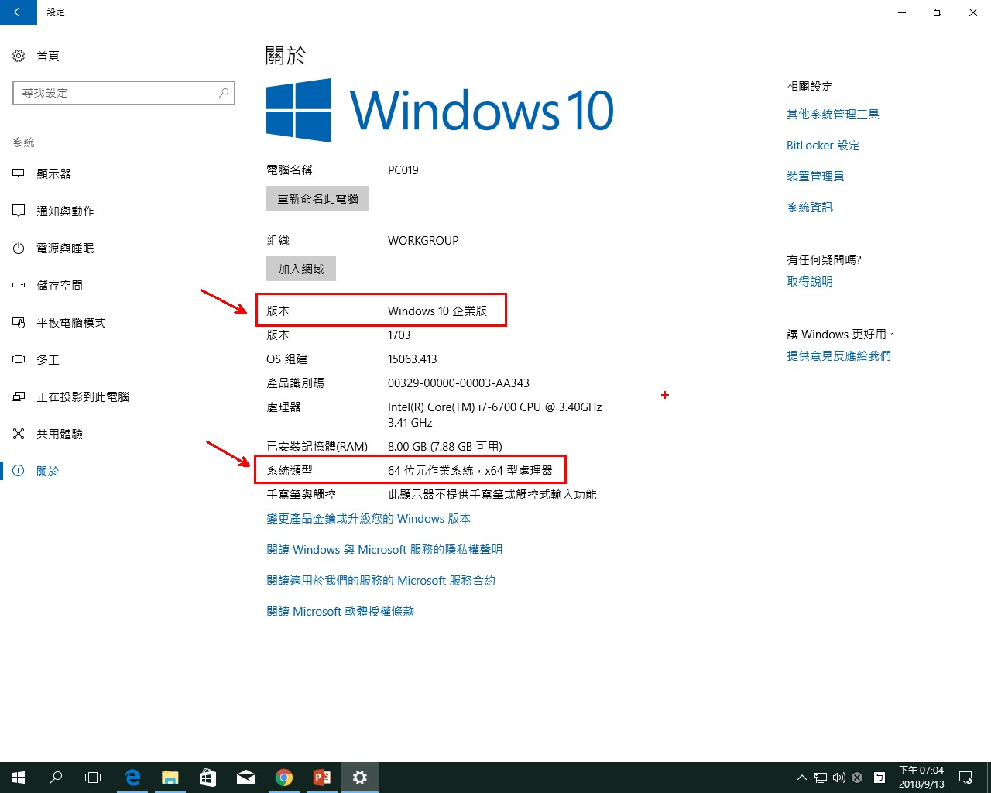
檢視電腦OS版本-以Win10為例
4

Slide 5


Python 開發環境安裝
Python IDLE（Integrated Development and Learning Environment）為Python官網提供的Python IDE
Anaconda是一個免費開源的Python和R語言的發行版本，用於計 算科學，Anaconda致力於簡化套件管理和部署
支援跨平台，可適用於Windows、Linux和Mac OS 不同作業系統環境 提供快速建置Python 資料科學和機器學習環境
提供開發人員能為每一個不同需求的專案建立一個獨立適合的虛擬環境
提供和語言無關的軟體套件(Packages)管理，目前有1400多種套件可使用
，降低使用者在安裝、執行及升級的複雜度
提供Jupyter Notebook：一個基於瀏覽器(web-based)界面的開發、編輯
、文件化及執行程式的環境
5

Slide 6

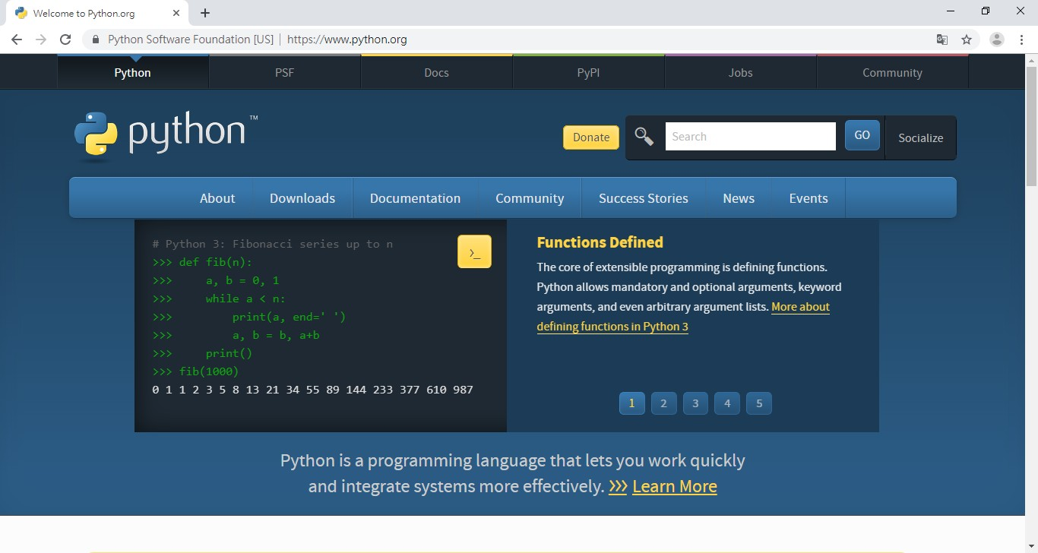
Python IDLE下載與安裝
https://www.python.org/
6

Slide 7

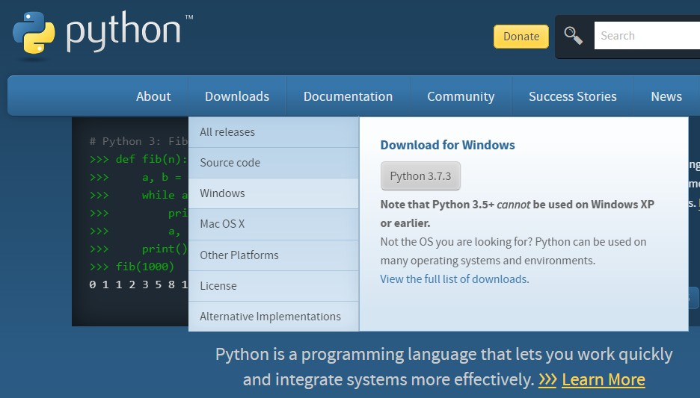
7

Slide 8

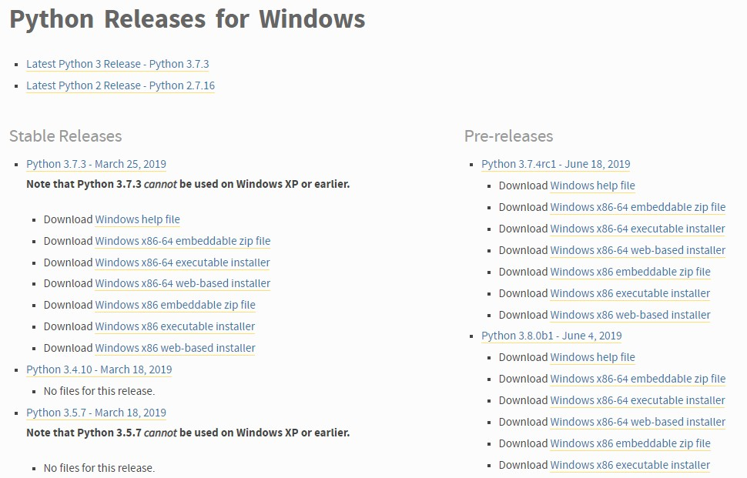
下載64位元版本(python-3.7.3-amd64.exe)
下載32位元版本(python-3.7.3.exe)
8

Slide 9

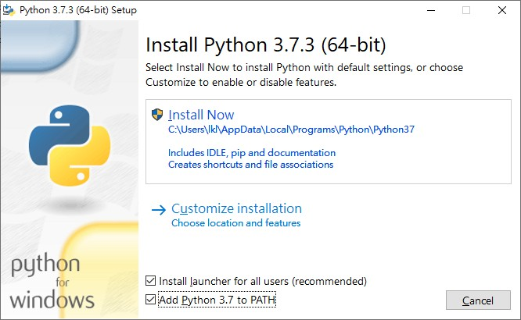
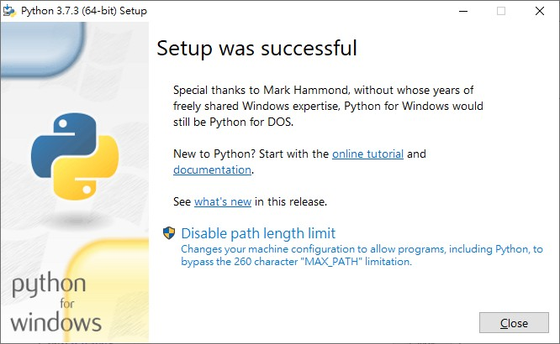
安裝Python
執行python-3.7.3-amd64.exe
9

Slide 10
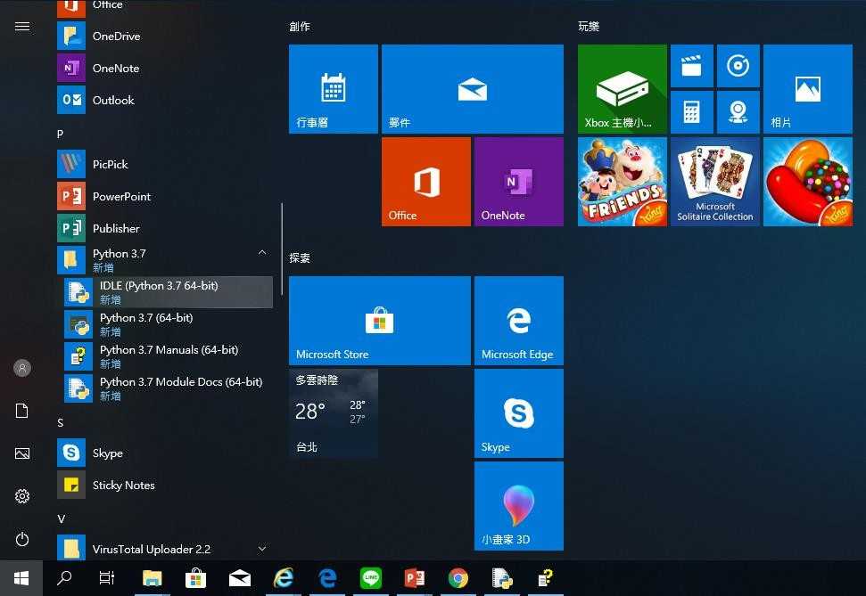
啟動Python IDLE
註：IDLE的全稱是"Integrated DeveLopment Environment"
14

Slide 11
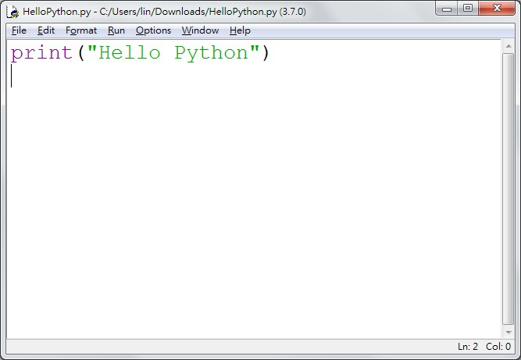
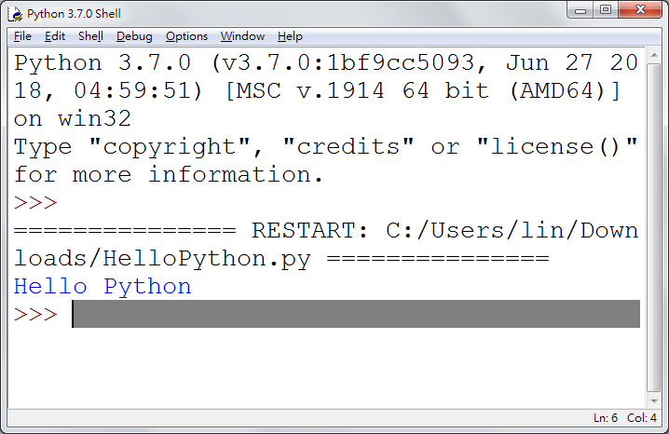
Python IDLE基本操作
Python IDLE編輯程式碼，存檔後（副檔名為.py）
Python Shell
，按F5【Run Module】執行
11

Slide 12
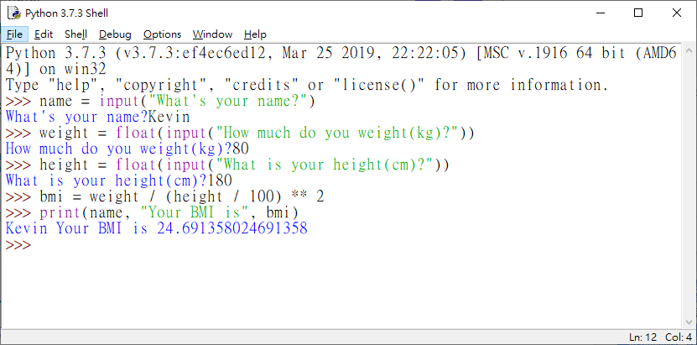
Python Shell指令互動環境
讓你以互動模式使用Python 直譯器
Alt+P 上一條指令
Alt+N 下一條指令
12

Slide 13
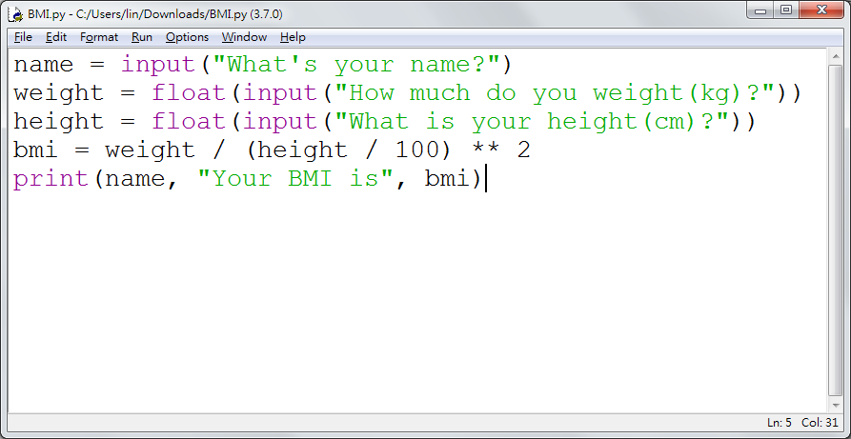
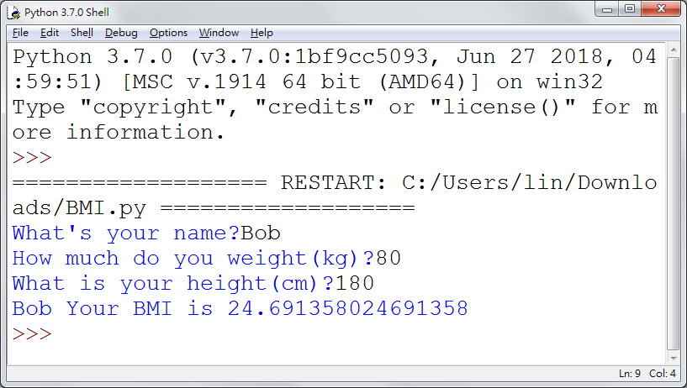
Python IDLE 基本操作練習
13

Slide 14
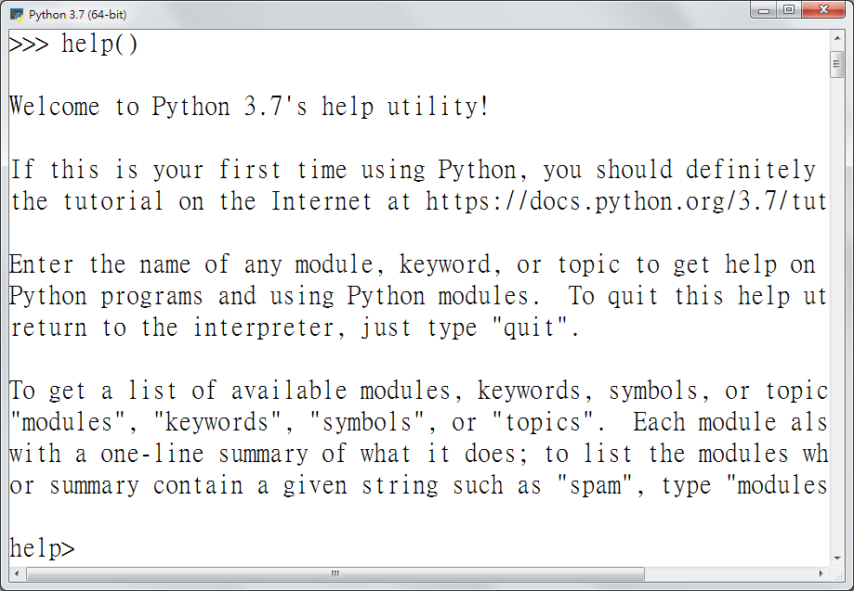
help()取得協助訊息
若要取得協助訊息，可以輸入
help()
進入help()說明頁面後提示符 號變成了help>，接下來你可 以輸入想要查詢的函式、模組 或物件名稱
也可把函式、模組或物件名稱 當作參數傳入help()函式
14

Slide 15

Anaconda 整合安裝套件簡介
Anaconda是目前最受歡迎的Python數據科學(Data Science)平台 套件豐富：有超過1000種的Data Science Packages可使用(包括250
多種流行的packages)，對於在安裝、執行及升級複雜的數據科學
(Data Science)及機器學習(Machine Learning)環境上變得簡單快速
跨平台支援： Windows、Linux和MacOS 不同作業系統環境下的
conda軟件包(package)和虛擬環境管理器
同時支援 Python 2 和 Python 3 版
內建整合開發環境IPython Shell和Jupyter Notebook環境 支援虛擬環境管理
為每一個不同需求的專案建立一個獨立適合的虛擬環境可以避免版本衝突
。因為它並不會去影響其他的系統配置而產生不預期問題。若在配置上產
生了問題只要輕易的移除某個套件或是虛擬環境再重新建構它即可
15

Slide 16
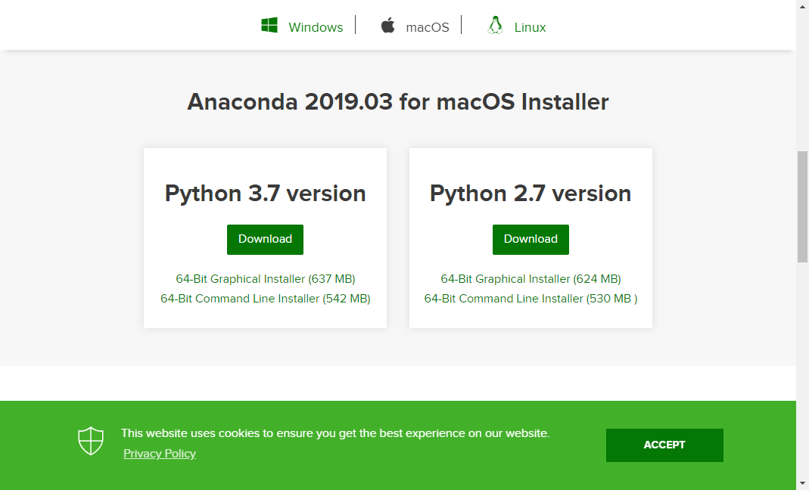
Anaconda的下載、安裝與操作
https://www.anaconda.com/distribution/#download-section
16

Slide 17
Anaconda 安裝建議
建議安裝Anaconda預設環境為Python 3.6版，在之後套件及執行 程式上相容性較高，故不建議直接下載並安裝Anaconda預設環境 為Python 3.7版的安裝檔
建議下載Anaconda3-5.2.0-xxx版安裝檔，下載網址：
https://repo.continuum.io/archive/
Windows7/8/10 64位元版本：Anaconda3-5.2.0-Windows-x86_64.exe
MacOSX 64位元版本：Anaconda3-5.2.0-MacOSX-x86_64.pkg
17

Slide 18
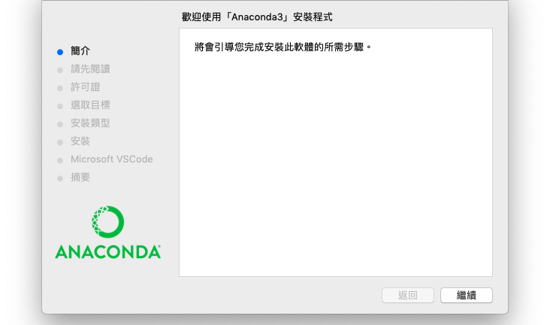
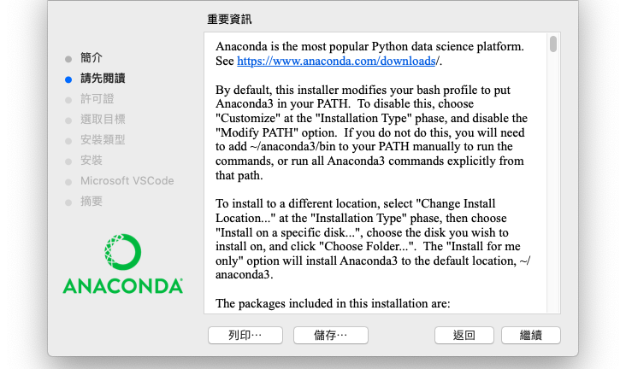
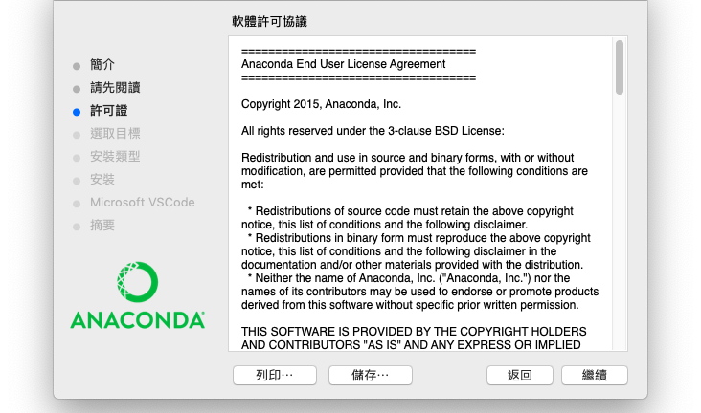
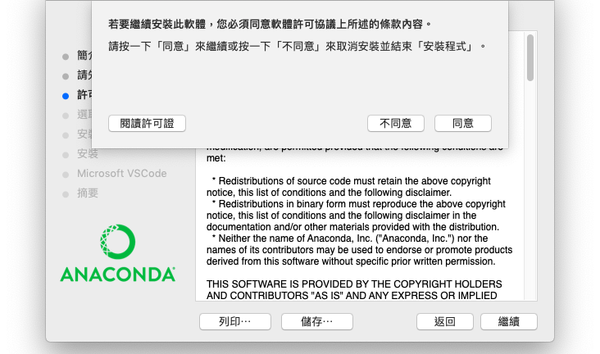

Slide 19
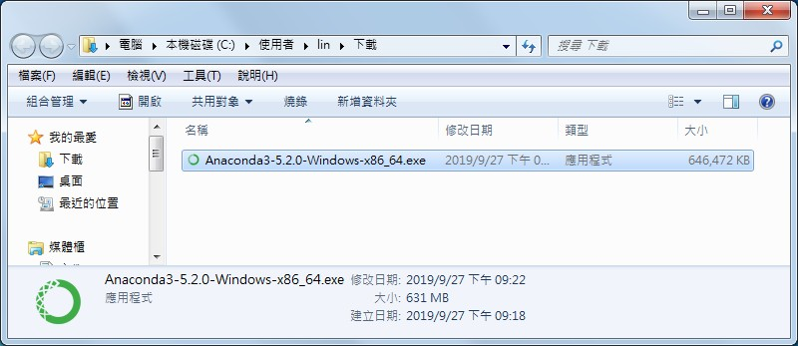
Windows 環境下Anaconda安裝流程
19

Slide 20
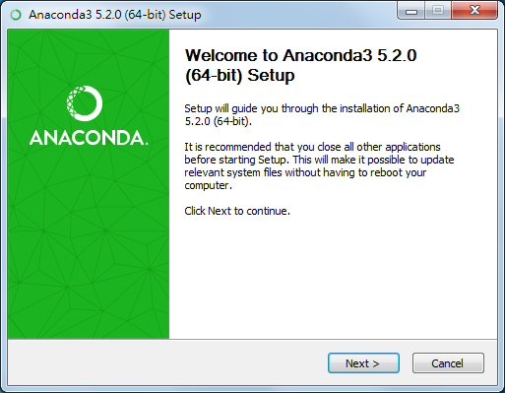
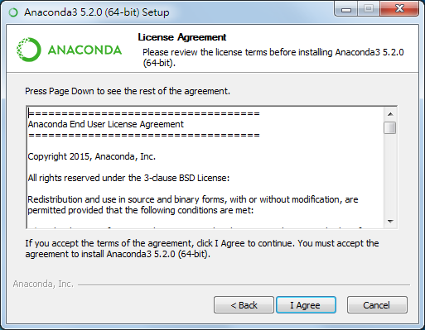
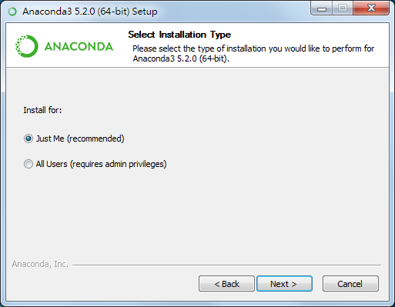
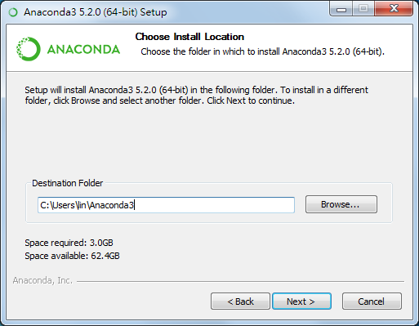
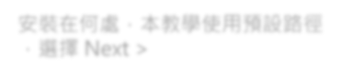


安裝在何處，本教學使用預設路徑
，選擇 Next >
20

Slide 21


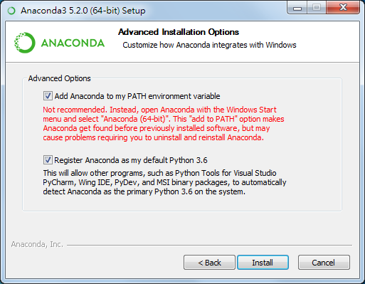
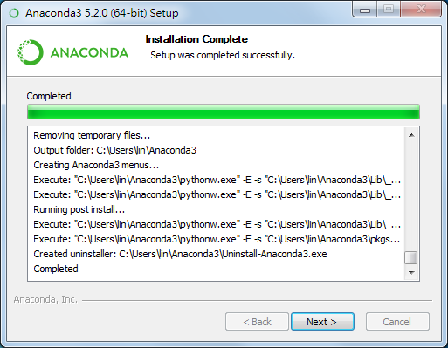
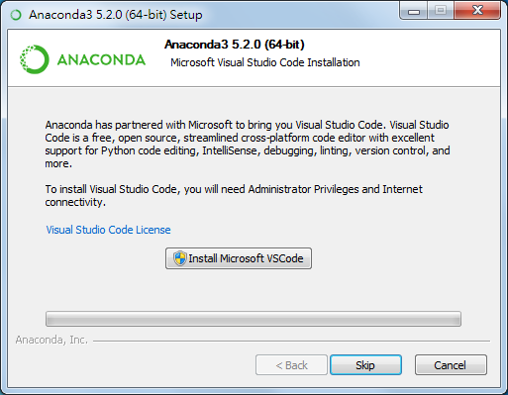
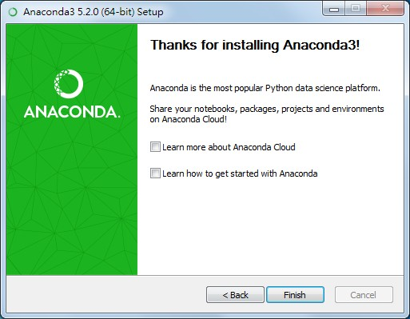


請將 Add Anaconda to my PATH environment variable 勾選後，選取 Install
詢問要不要安裝 Microsoft VSCode
這部份其實用不太到，因此選擇預設的 Skip
21

Slide 22
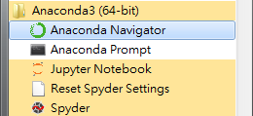
Anaconda Navigator
Anaconda Navigator是Anaconda發行套件中所包含的 GUI，可以不需要使用命令列的命令，就能方便地安裝與 啟動開發工具，以及方便的管理套件組，虛擬環境等
Anaconda Navigator
22

Slide 23
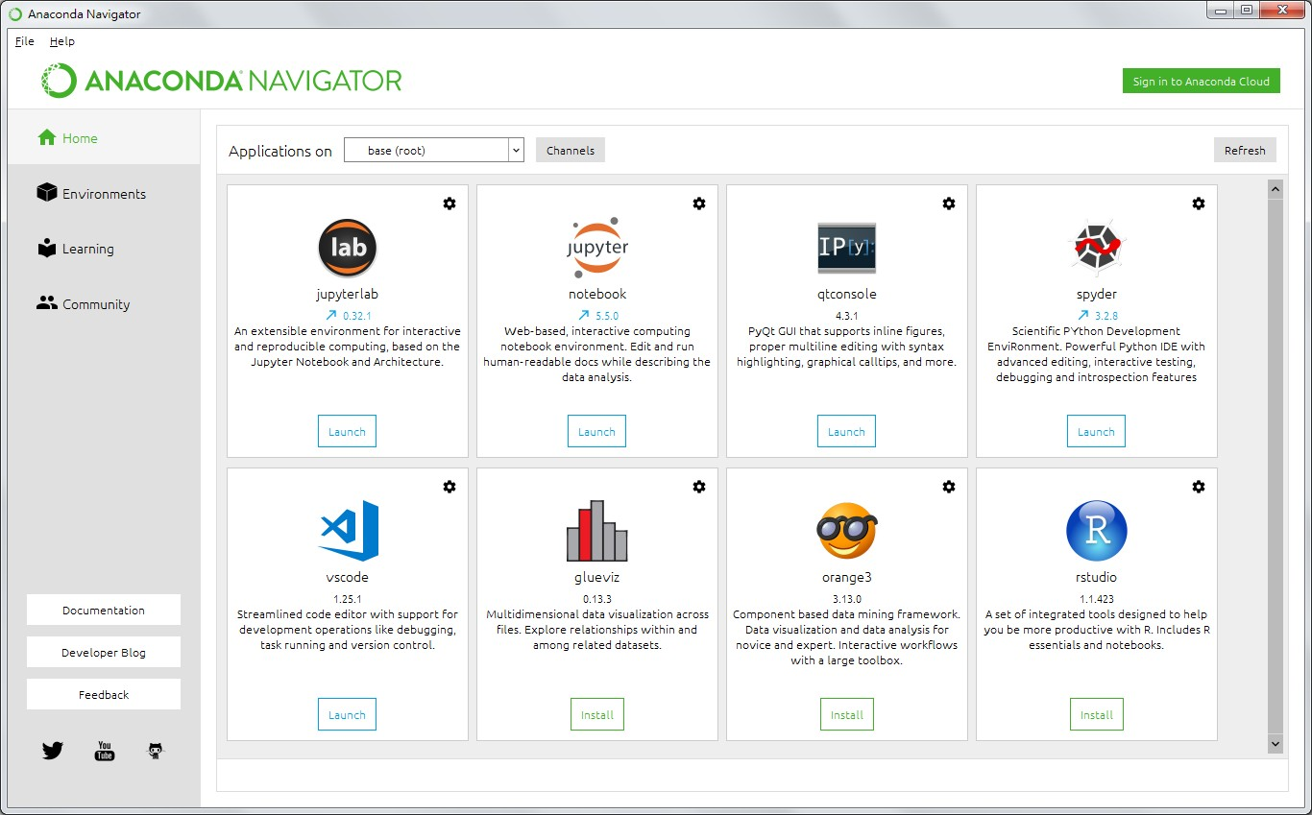
Anaconda Navigator GUI
管理虛擬環境
啟動應用
安裝應用
23

Slide 24
啟動 Spyder IDE
Spyder IDE
24

Slide 25
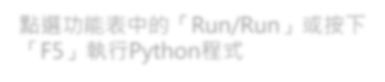


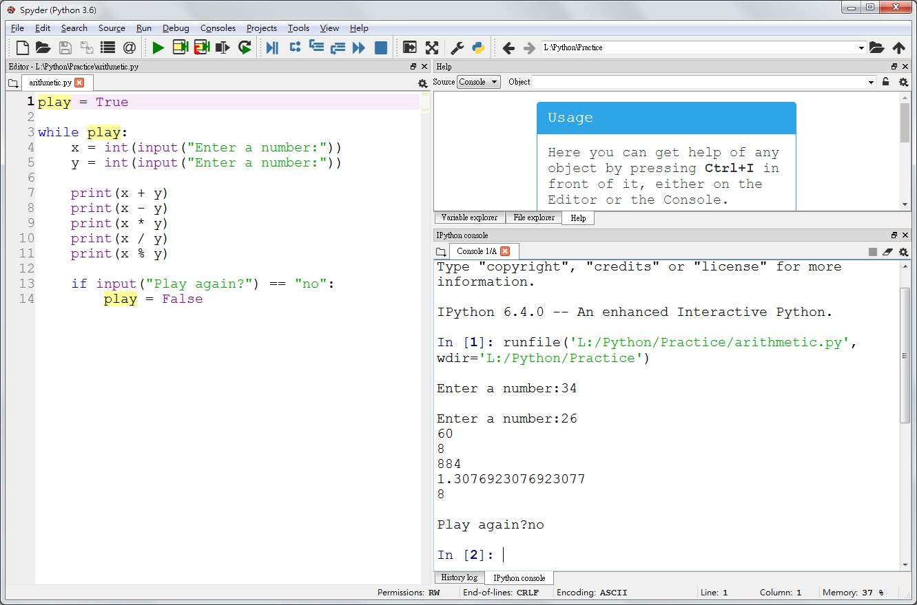
在「Spyder」下執行Python程式
點選功能表中的「Run/Run」或按下
「F5」執行Python程式
程式碼編輯區
IPython Shell
25

Slide 26
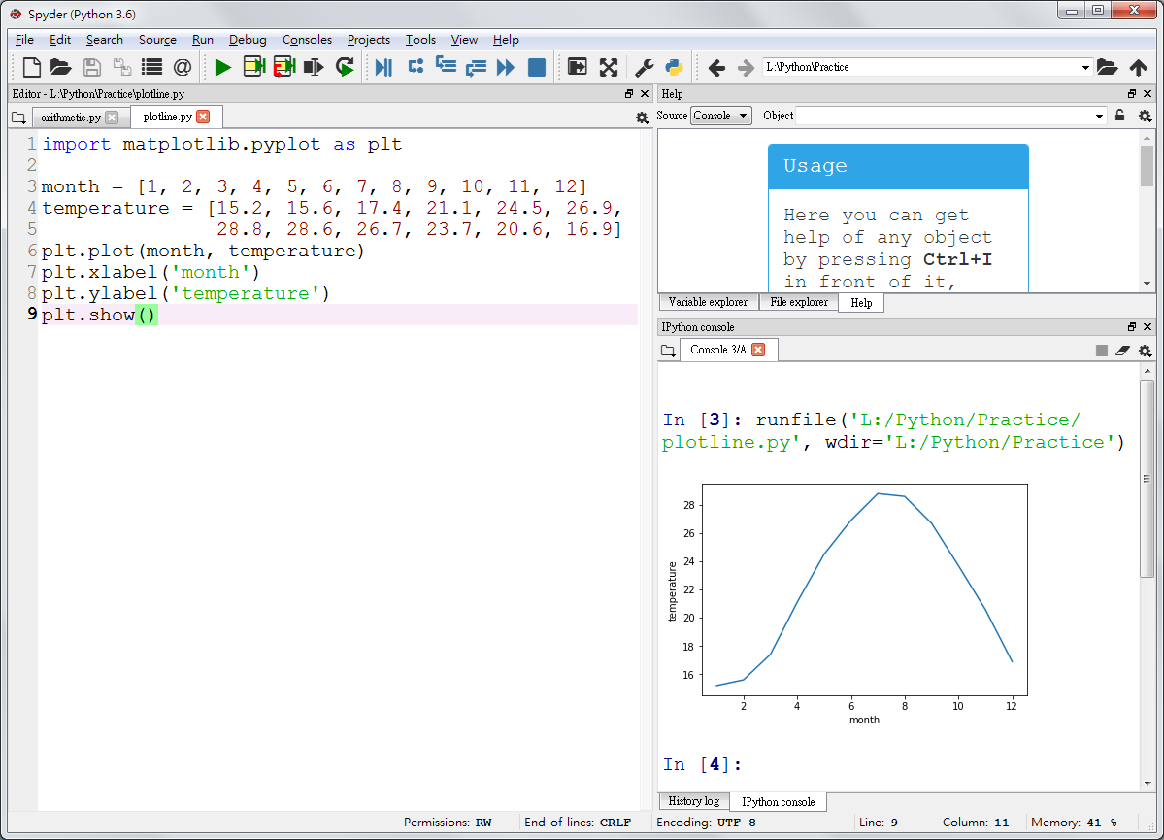
在Spyder介面下繪圖
26

Slide 27
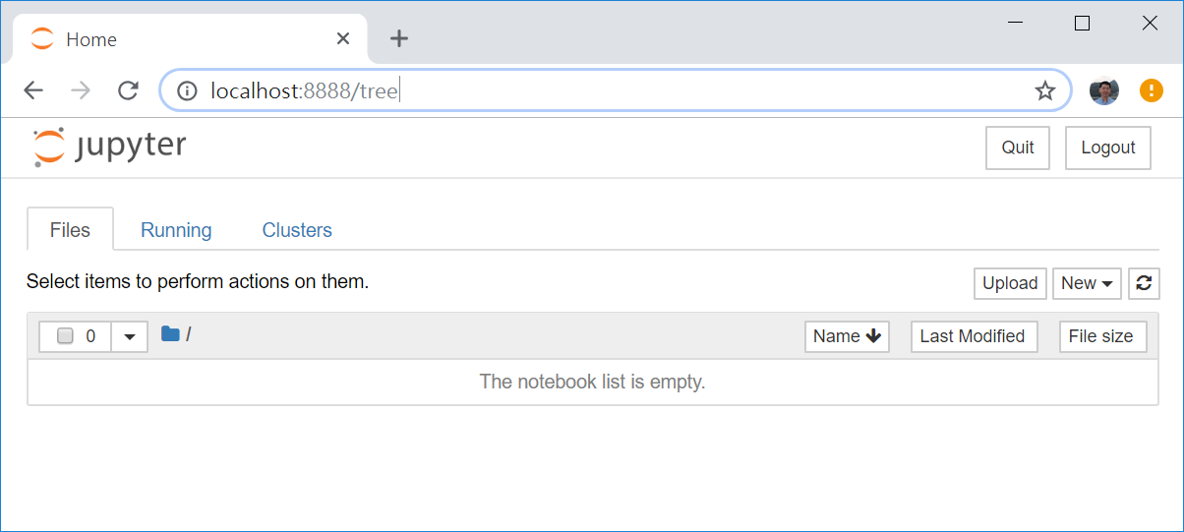

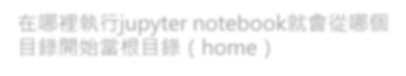

Jupyter Notebook使用介面
在哪裡執行jupyter notebook就會從哪個 目錄開始當根目錄（home）
27

Slide 28

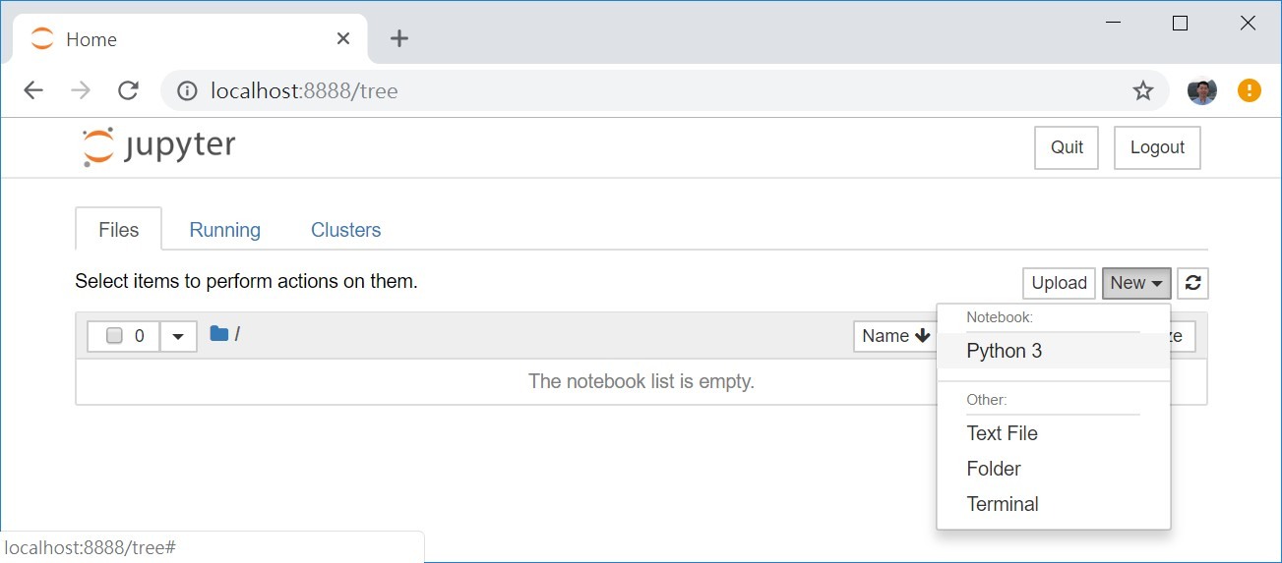


建立一個Notebook(.ipynb檔)
Jupyter Notebook 的筆記本副檔名為 .ipynb
.ipynb 是一個 JSON 格式的純文字檔，在編寫的時候會自動存檔
建立一個kernel是Python 3的Notebook
28

Slide 29
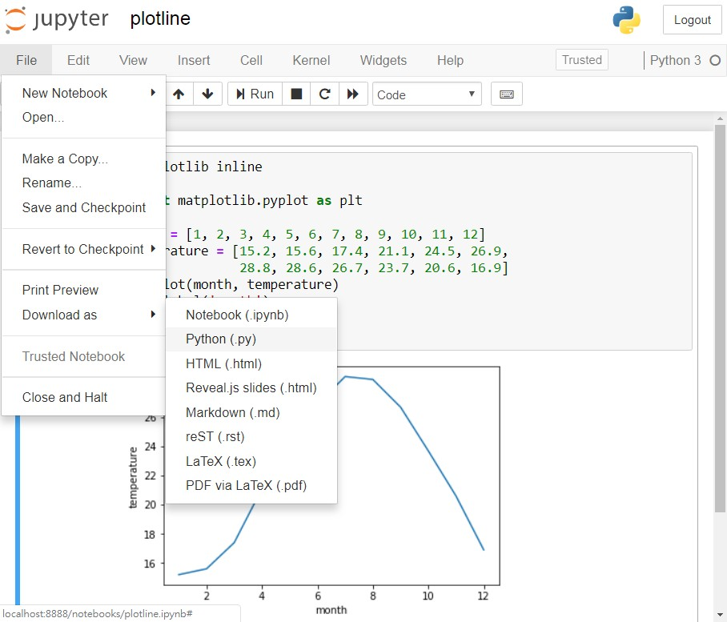
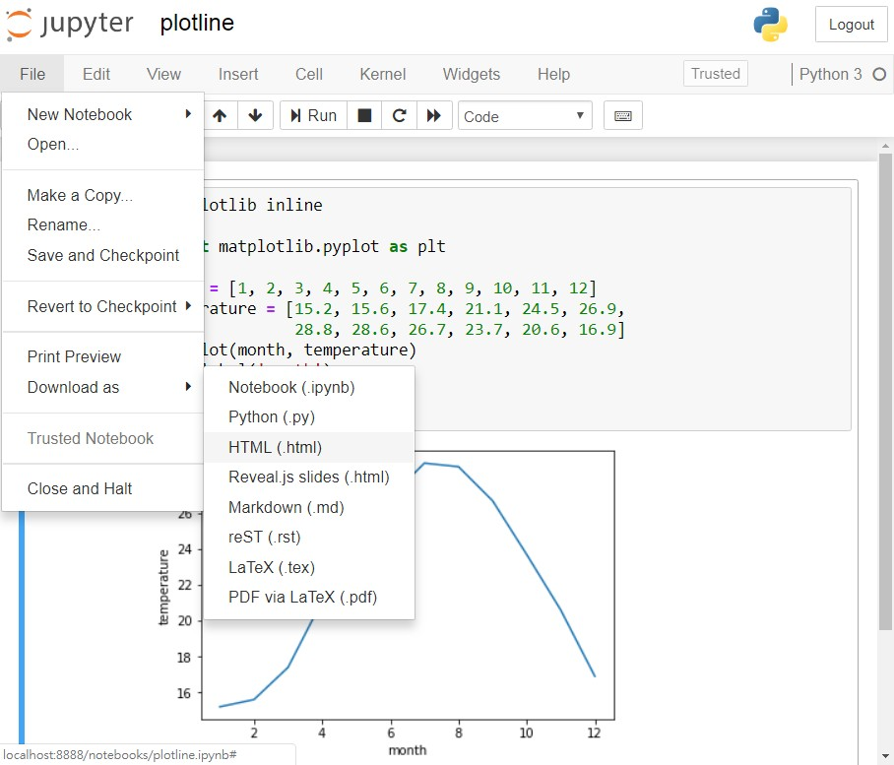
將.ipynb 檔輸出成.py 檔或 .html 檔
29

Slide 30
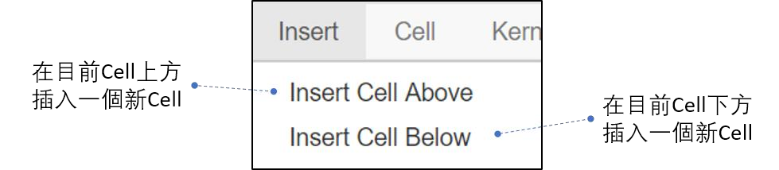
Jupyter Notebook主選單-Insert
30

Slide 31

Python在夯什麼
Python語言簡單優雅
同樣的任務Python會用更少的時間，更少的程式碼，大大 提升工作效率
Python能跨平台，Python原始碼能在幾乎所有平台上執行 Python能開發後端系統，適合用來作資料分析的語言 TIOBE Index前三名
計算方式可參考：TIOBE Programming Community Index Definition
31

Slide 32



Python程式語言小檔案
1989年12月由荷蘭人Guido van Rossum公佈
Python命名來自Guido所摯愛的電視劇Monty Python's Flying Circus
第一個公開發行版發行於1991年
適用於各領域的泛用程式語言(general-purpose programming language)，屬於直譯式 (interpreter)的動態程式語言(dynamic programming language)
2008年12月3日Python 3.0釋出，由於採用了破 壞向後相容性(Backward compatibility)的方式
，導致許多基於Python 2.x的程式，無法直接在 Python 3.x的環境中運行。目前有兩個不相容的 版本代號在持續更新中
Python 2.7.X
Python 3.7.X
Python2.0只到Python 2.7，未來所有新功能都加入到 Python 3.0以後的版本
32

Slide 33
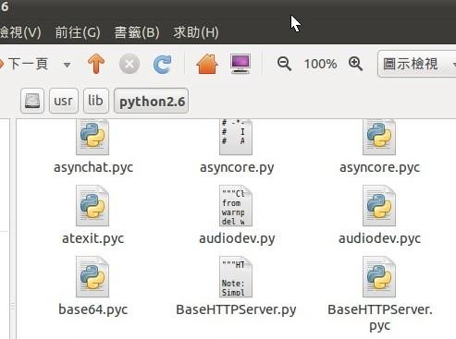
Python模組的存放位置
Window
/安裝Python的資料夾/Lib
Linux
/usr/lib/python2.x
33

Slide 34


Python程式設計基本概念
Python是支援程序導向、物件導向的動態語言
動態語言不需事先宣告變數的資料型別，變數的資料型別可以在執行時再指定
Python使用直譯器執行程式
直譯器從頭到尾一行接著一行執行程式碼，又稱作腳本語言(scripting language)，不需要編譯就可
以執行
Python提供許多標準函式庫，又稱內建電池(batteries included)，並有許多第3方模組(third-party module)可以使用
Python使用縮排方式表達程式區塊，語法直覺而簡單
Python常用於字串處理、數學運算、科學計算、系統管理、網頁框架、大數據分析與網頁分析等
Python具備垃圾回收(garbage collection) 功能，會自動管理記憶體，回收沒有使用的記憶體
Python中變數、數字、字串、函式、模組都是物件，完全支援物件導向的程式設計 Python能夠輕易地結合C與C++語言所撰寫的擴充程式
使用Python將C與C++語言所撰寫的程式整合起來，因此Python又稱為膠水語言(glue language)
34

Slide 35
Python程式語言基本語法
變數命名規則
變數(Variables)和運算式(Expressions) Python內建保留字
Python對大整數的支援
多個變數值的指定
基本輸出輸入函數與字串格式化
Python程式控制流程 例外情況處理

Slide 36
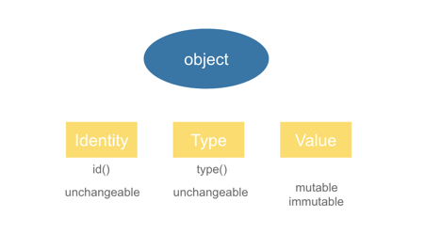

Python物件
在Python中，並沒有所謂的 primitive type(原始資料型態)，所 有資料型態都是物件
在Python中所有東西都是物件 (object)
，這是說 Python裡的資料 (data) 都是 物件
凡是物件都有 id 號碼、型態 (type) 及值 (value) ，分別可用以下三個內 建函數取得：
id() 取得物件的 id 號碼，其為整數值，
type() 得到 'type' 類別的物件
print() 印出物件的數值，或是印出物件 的字串(string) 表達形式
36

Slide 37
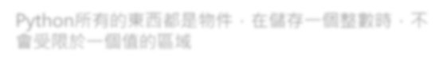


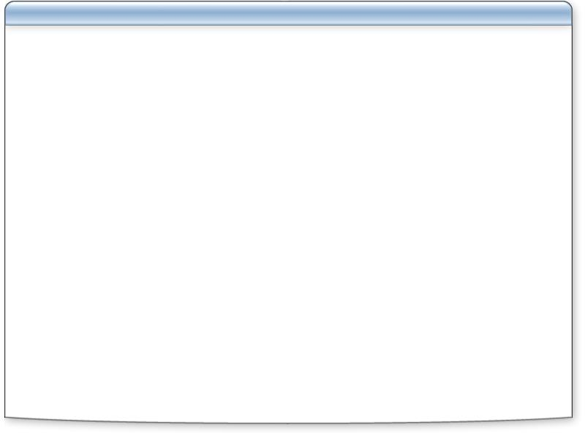
Python對大整數的支援
Python所有的東西都是物件，在儲存一個整數時，不 會受限於一個值的區域
>>> x = pow(99, 99)
>>> type(x)
<class 'int'>
>>> x 36972963764972677265718790562880544059566876428174110243025
99724235525704552775234214106500101282327279409788895483265
40119429996769494359451621570193644014418071060667659301384
999779999159200499899
>>>

Slide 38
print() 函數
語法
print( 項目1 [, 項目2, ……, sep=分隔字元, end=結束字元] )
可一次輸出多個 項目資料，項目 之間以［,］分開
輸出多個項目資料時，項目 之間以「分隔字元」區隔開
，預設值為一個空白字元("
輸出完畢後自動加入 的字元，預設值為換 列字元［\n］
")
>>> print("How", "are", "you", sep="+"); print("As", "usual") How+are+you
As usual
>>> print("How", "are", "you", sep="+", end="?"); print("As", "usual")
How+are+you?As usual
>>> print("單價", 180, sep="=")
單價=180

Slide 39
決策指令
決策指令可根據關係運算或邏輯運算的條件式來改程式 執行的流程
關係運算：>、>=、<、<=、==、!=、is、in 邏輯運算：and、or、not

Slide 40
Python程式區塊
Python 中一個程式區塊是使用冒號「:」開頭，之後同一 區塊範圍要有相同的縮排（indent region），不可混用不 同空白數量，不可混用空白與 Tab
Google 的建議是使用四個空白作為縮排

Slide 41
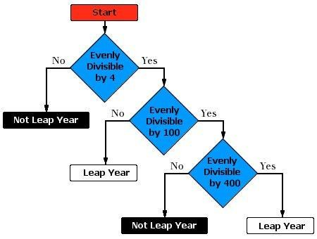
判斷閏年
example.py
year = int(input("請輸入年：")) if year % 4 == 0:
if year % 100 == 0:
if year % 400 == 0: isLeapYear = False
else:
isLeapYear = True
else:
isLeapYear = True
else:
isLeapYear = False if isLeapYear:
print("{}年是閏年".format(year)) else:
print("{}年不是閏年".format(year))

Slide 42
1+2+…+N練習
n = int(input("求1~k的和，請輸入正整數k:"))
sum = 0
for x in range(1, n+1): if x != n:
print("{}+".format(x), end="")
else:
print("{}=".format(x), end="") #sum = sum + x
sum += x print(sum)
求1~k的和，請輸入正整數k:10 1+2+3+4+5+6+7+8+9+10=55

Slide 43
1╳2 ╳…╳N練習
n = int(input("求1~k的乘積，請輸入正整數k:"))
product = 1
for x in range(1, n+1): if x != n:
print("{}*".format(x), end="")
else:
print("{}=".format(x), end="") #product = product * x
product *= x print(product)
求1~k的乘積，請輸入正整數k:5 1*2*3*4*5=120

Slide 44
質數判斷
n = int(input("請輸入一個正整數:")) isPrime = True
for d in range(2, n//2+1):
if n % d == 0: isPrime = False break
if isPrime:
print("%d is a prime." % n) else:
print("%d is not a prime." % n)
請輸入一個正整數:121
121 is not a prime.
請輸入一個正整數:109
109 is a prime.

Slide 45
多維串列
多維串列是使用多個中括號（[ ]）組合 多維串列是串列中的串列
第1維索引
第2維索引
索引
0 或 -n
1 或 -(n-1)
2 或 -(n-2)
…
n-1 或 -1
0
1
2
…
m-1
2, 0或 2, -m
2, 1 或 2, -(m-1)
2, 2 或 2, -(m-2)
…
2, m-1 或 2, -1

Slide 46
多維Tuple
多維Tuple是使用多個小括號（( )）組合 多維Tuple是元組中的元組
第2維索引
第1維索引
索引
0 或 -n
1 或 -(n-1)
2 或 -(n-2)
…
n-1 或 -1
0
1
2
…
m-1
[2, 0]或[2, -m]
[2, 1]或[2, -(m-1)]
[2, 2]或[2, -(m-2)]
…
[2, m-1]或[2, -1]

Slide 47
多維串列練習
>>> tup4 = (("Bill", 20), ("Tom", 23), ("Mary", 33))
>>> type(tup4)
<class 'tuple'>
>>> type(tup4[0])
<class 'tuple'>
>>> print(len(tup4)) 3
>>> print(len(tup4[0])) 2
>>> print(tup4[1])
('Tom', 23)
>>> print(tup4[1][0]) Tom
>>> print(tup4[-1]) ('Mary', 33)
>>> print(tup4[-1][1])
33

Slide 48
溫度換算練習
請輸入華氏(F)或攝氏(C): f
請輸入溫度:212
華氏 212.0 度 是攝氏 100.0 度
>>>
請輸入華氏(F)或攝氏(C): c
請輸入溫度:100
攝氏 100.0 度 是華氏 212.0 度
>>>
請輸入華氏(F)或攝氏(C): x
請輸入溫度:100
只能輸入 (F) or (C)!
>>>

Slide 49
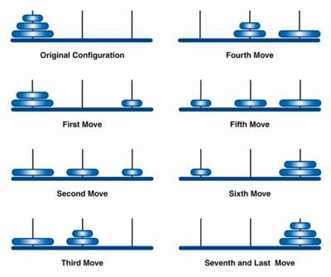
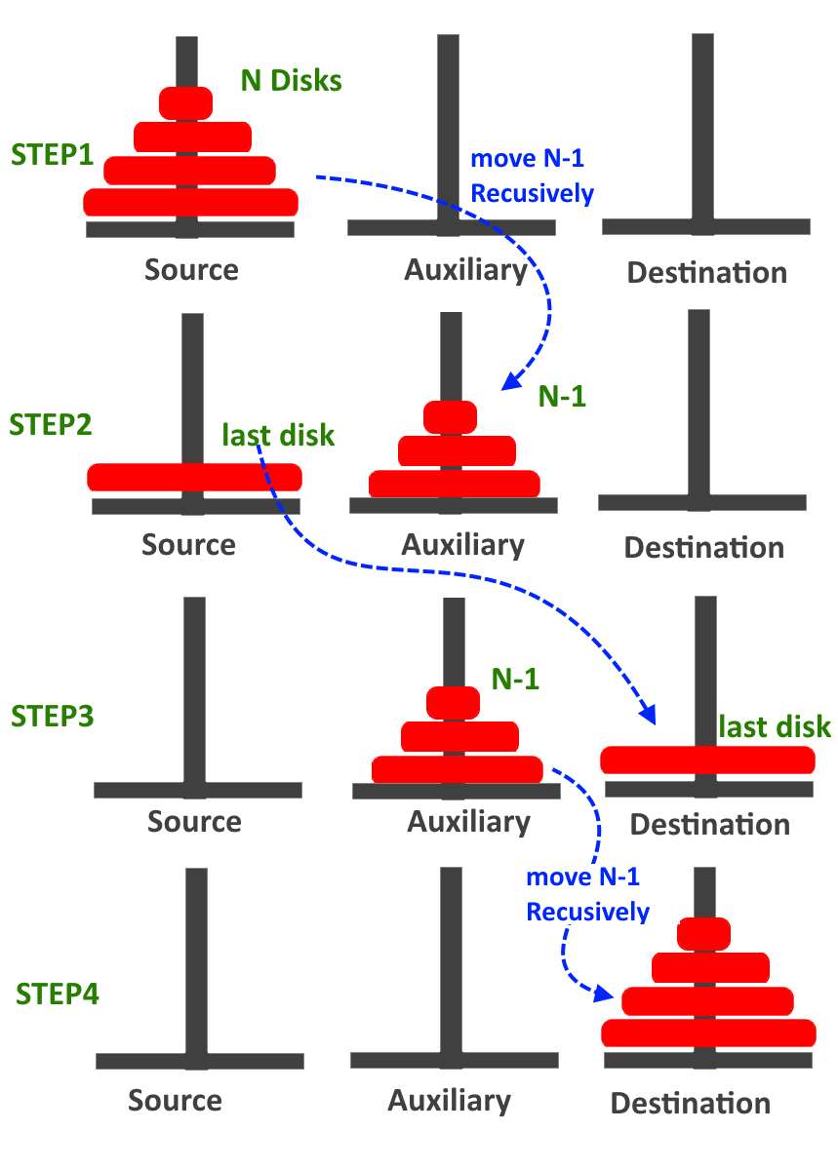
Towers of Hanoi
若有n個盤子，則移動完畢所需之次數為2^n - 1，所以當盤數為64時，則所需次數為： 2⁶⁴- 1 = 18446744073709551615
為5.05390248594782e+16年，也就是約5000世紀，就假設每秒鐘搬一個盤子，約 5850億年左右。

Slide 50
河內塔演算法
1. Procedure HANOI(n, A, B, C) 2. IF(n == 1)
3. 4. ELSE | PRINT("Move | sheet | " | n | " | from | " | A | " | to | " | C)
5. | HANOI(n-1, | A, C, | B)
6. | HANOI(1, A, | B, C)
7. | HANOI(n-1, | B, A, | C)

Slide 51
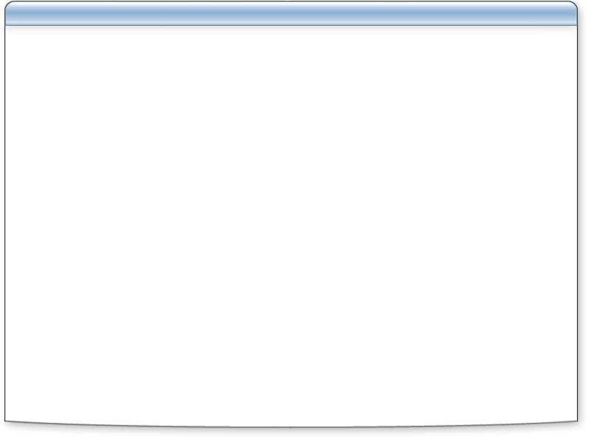
河內塔範例
def hanoi(n, P1, P2, P3):
if n == 1:
return [(P1, P3)] else:
return hanoi(n-1, P1, P3, P2) + hanoi(1, P1, P2, P3) + hanoi(n-1, P3, P2, P1)
n = input("請輸入整數：")
p = hanoi(int(n), 'A', 'B', 'C')
for move in hanoi(int(n), 'A', 'B', 'C'): print("盤子由 %c 移至 %c" % move)

Slide 52
模組
在Python中，一個.py文件就稱之為一個模組（module）
你建立了一個原始碼檔案 xmath.py，你就建立了一個模組，原始碼主檔名就是模組名稱
#xmath.py
def max(a, b):
return a if a > b else b
def max(a, b):
return a if a > b else b
def min(a, b):
return a if a < b else b 8.
9. def sum(*numbers): # numbers 接受可變長度引數
10.
11.
12.
13.
14.
total = 0
for number in numbers: total += number
return total
15.pi = 3.141592653589793
16.e = 2.718281828459045

Slide 53

模組類型
模組共有3種：
python標準庫
參考Python 標準函式庫(https://docs.python.org.tw/3/library/)
第三方模組
2D繪圖套件Matplotlib、網頁解析套件Beautifulsoup、YouTube影片套件Pytube
應用程序自定義模組
相同名字的函式和變數完全可以分別存在不同的模組中，因此，我 們自己在編寫模組時，不必考慮名字會與其他模組衝突。但是也要 注意，儘量不要與內建函式名字衝突

Slide 54
匯入模組
模組提供了名稱空間
模組中的變數、函式與類別，基本上需透過模組的名稱空間來取得 三種匯入模組的語句
import語句 import … as …語句 from ... import語句
import 陳述句會在相同目錄下尋找模組(.py檔)，如果沒找到，則會試著在
sys.path 中遞迴地尋找，如果還是沒有，則會引發 ImportError 例外
sys.path是python的搜索模組的路徑集，是一個list
如果.py檔尚未編譯則編譯為.pyc檔，而後載入執行
如果同時找到.py檔與.pyc檔，而.pyc檔的版本並沒有比.py檔舊，則略過編譯直接
執行，如果僅找到.pyc檔而沒有找到.py檔，也會直接執行

Slide 55
sys.path
sys.path路徑集是由幾個來源所組成 所執行Python模組的所在目錄 PYTHONPATH環境變數的內容
標準程式庫搜尋目錄
.pth檔案中所列出的目錄
可以在Python環境下使用sys.path.append(path)添加相關的路徑
，但在退出Python環境後自己添加的路徑就會自動消失了
設定環境變數 PYTHONPATH 時要注意，PYTHONPATH 要大寫

Slide 56



Python 自訂類別

Slide 57

Python 產生物件實例
http://yltang.net/tutorial/python/15/

Slide 58

什麼是NumPy?
NumPy是Python的函數庫，常被用來處理多維度的陣列
http://www.numpy.org/
其核心的資料結構為 "ndarray“
n-dimensional array
陣列裡的資料必須為同一個型態

Slide 59

N-dimensional陣列

Slide 60

什麼是Tensor?
什麼是Tensor?
Tensor = multidimensional array

Slide 61

什麼是Tensor?

Slide 62

3D Tensor 範例
影像是由多個像素所組成
每個像素包含R、G、B
每個RGB值介於0~255

Slide 63

3D Tensor 範例

Slide 64

3D Tensor 範例
An RGB image = 3D tensor

Slide 65
3D Tensor 範例

Slide 66

3D Tensor 範例
=
[image width, image height, image channel]
A image is a 3D-tensor

Slide 67


高效能的NumPy運算
參考資料
https://zhuanlan.zhihu.com/p/28626431 https://morvanzhou.github.io/tutorials/data-manipulation/np-pd/4-1-speed-up-
numpy/
https://www.slideshare.net/skarl86/numpy-tutorialfinal-20160303

Slide 68

Pandas是什麼?
Pandas是一個常被用來處理表格式資料的Python函數庫 提供了非常多跟表格式資料有關的運算操作

Slide 69

Pandas熱門程度
https://stackoverflow.blog/2017/09/14/python-growing-quickly/

Slide 70

Pandas熱門程度

Slide 71
Pandas資料結構
Pandas series
1-D data
Pandas dataframe
2-D data
Pandas panel
3-D data

Slide 72

Series

Slide 73

Dataframe
Dataframe is consists of rows or columns

Slide 74

Panel

Slide 75
Panel

Slide 76

創建dataframe

Slide 77
DataFrame 基礎函數
Attribute/Method | Description
T | Transposes rows and columns.
axes | Returns a list with the row axis labels and column axis labels as the only members.
dtypes | Returns the dtypes in this object.
empty | True if NDFrame is entirely empty [no items]; if any of the axes are of length 0.
ndim | Number of axes / array dimensions.
shape | Returns a tuple representing the dimensionality of the DataFrame.
size | Number of elements in the NDFrame.
values | Numpy representation of NDFrame.
head() | Returns the first n rows.
tail() | Returns last n rows.

